Slide 1
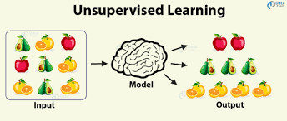
DENETİMSİZ ÖĞRENME

Slide 2
İÇİNDEKİLER
Denetimsiz Öğrenme Nedir?
Kümeleme Algoritması
Boyut Küçültme Algoritması
Pazar Sepeti Algoritması
1-) K-Means Kümeleme Algoritması
2-) Hiyerarşik Kümeleme Algoritması
Makine Öğrenmesi Nedir?
Denetimli Öğrenme Nedir?
Denetimli ve Denetimsiz Öğrenme Arasındaki Farklılıklar

Slide 3

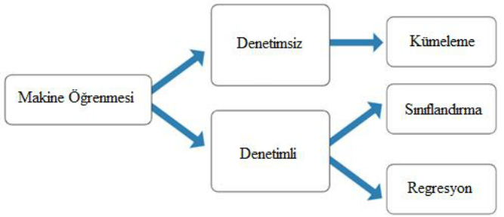
MAKİNE ÖĞRENMESİ NEDİR
Makine öğrenmesi, insanların öğrenme şekillerini taklit etmek için veri ve algoritmaların kullanımına odaklanıp doğruluğunu kademeli olarak artıran bir yapay zeka (AI) ve bilgisayar bilimi dalıdır.

Slide 4
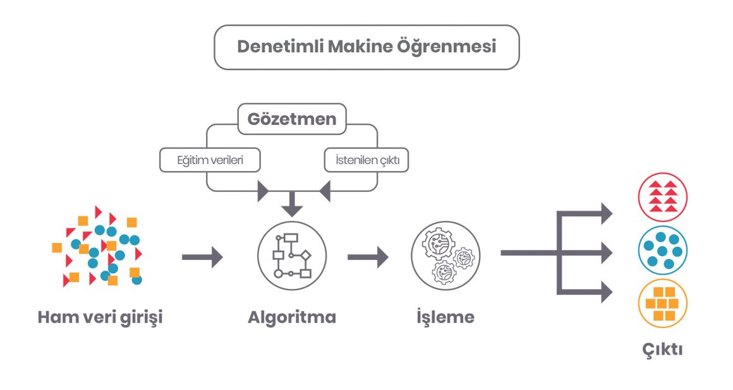
DENETİMLİ ÖĞRENME
Eğitim verilerinden, öngörülemeyen verileri tahmin etmenize yardımcı olmak için öğrenen bir algoritmadır. Denetimli makine öğrenimi, istenen sonuçları elde etmek için eğitim veri kümelerini kullanır.

Slide 5
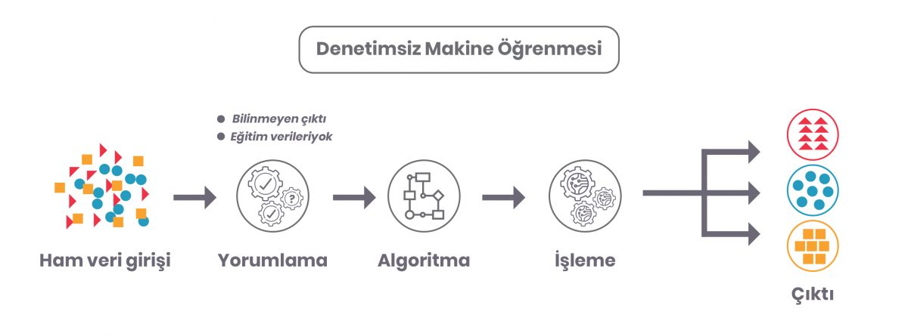
DENETİMSİZ ÖĞRENME
Denetimsiz Öğrenme etiketsiz veriler arasındaki gizli kalmış yapıyı/örüntüyü bulmaya çalışan bir makine öğrenmesi yöntemidir. Burada önemli olan elimizdeki verilerin etiketi hakkında bir bilgimizin olmadığı durumlarda denetimsiz öğrenme kullanılmaktadır.

Slide 6
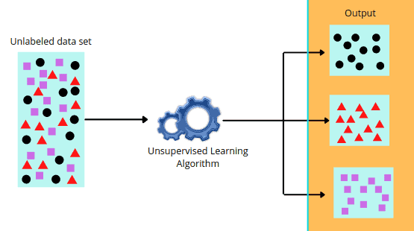
Denetimsiz öğrenmede elimizde sadece veriler vardır ve elimizdeki bu verilerden sonuç çıkarılmaya çalışılmaktadır. Aslında yapılan her işi kendi kendine öğreniyor
! Veriler etiketsiz olduğu için de Denetimsiz Öğrenme algoritması çıktısına kesinlikle doğrudur gözüyle bakmamak gerekir.

Slide 7
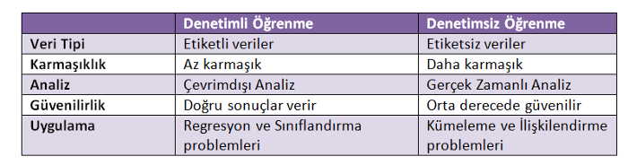
Denetimli ve Denetimsiz Öğrenme arasındaki farklılıklar

Slide 8
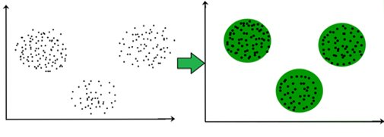
KÜMELEME ALGORİTMASI
Veri kümesindeki elemanların yakınlık, uzaklık ve benzerlik gibi ölçütlere göre analiz edilerek kendi arasında gruplandırmaya kümeleme denir.
Temelde veriler kendi aralarındaki benzerlik ve farklılıklar analiz edilerek gruplandırılır.
Kümeleme algoritmalarında kaç küme oluşması gerektiğine kullanıcı veya algoritma karar verir. Küme sayısı ile ayrıntı düzeyi belirlenir.

Slide 9
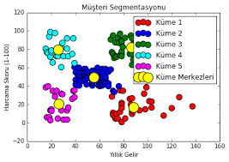
Kümeleme Algoritması Kullanım Alanları
1-) Müşteri Segmentasyonu : Müşterilerin verileri ön tanımsız olarak makineye verilir. Makine ortak özelliklere göre sınıflandırma yapar. Müşterilerin geçmiş verilerine bakılarak veya kendisine benzer kişilerin davranışlarına bakılarak ürün tavsiye edilir. Kişilere özel kampanyalar yapılır.

Slide 10

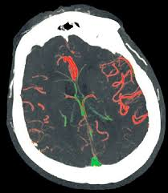
Kümeleme Algoritması Kullanım Alanları
2-) Pazar Segmentasyonu : Pazar araştırması kapsamında yaş grupları, kazanç dilimleri, kentsel, kırsal veya banliyö konumu gibi kategorileri belirlemek için kullanılabilir. Pazarlamada, farklı müşteri gruplarının en alakalı mesajlarla hedeflenebilmesinde küme analizi kullanılır. Satın alma kalıplarına göre müşteri gruplarını karakterize edilir.
3-) Sağlıkta Kümeleme : Özellikle görüntü işlemede kümele çok kullanılır. Makine görüntüyü alıp analiz eder ve ardından kümele yapar.

Slide 11
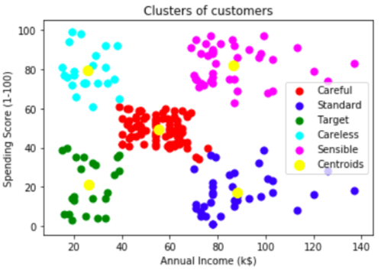
1-) K-Means Kümeleme Algoritması
K-Means kümeleme algoritması yinelemeli bir kümeleme algoritmasıdır.
"K" değeri kaç kümeye ayıracağımızı belirleyen faktördür.
K değeri her yinelemede en yüksek değeri bulmaya yardım eder.
Başlangıçta K bizim tarafımızdan belirlenebilir. Sonrasında seçilen K değerine göre veriler K tane merkez noktada kümelenir.
Kararlı hale gelinceye kadar merkez bulma döngüsü devam eder.

Slide 12
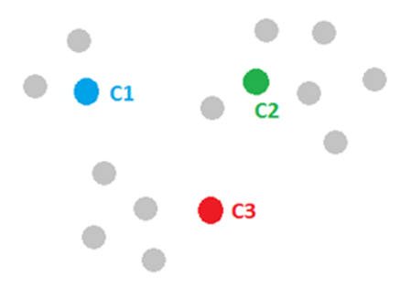
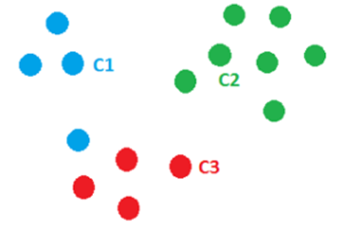
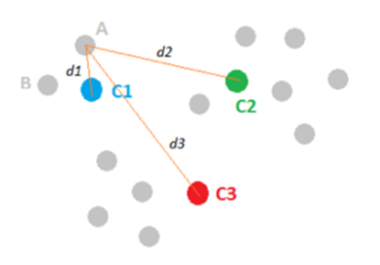
1-) K-Means Kümeleme Algoritması Adımları
Adım 1 : Kümeler için bir merkez noktası rastgele seçilir.
Adım 2: Merkez eleman dışındakiler en yakın merkez noktasına göre kümelenir. Bunun için her bir elemanın merkez noktalara olan uzaklıkları ölçülür.
Adım 3 : Kümelenen elemanlarımız şöyle bir hal alır.

Slide 13
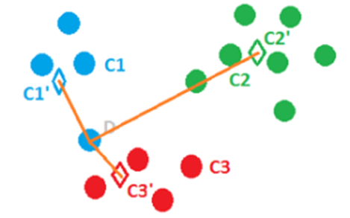
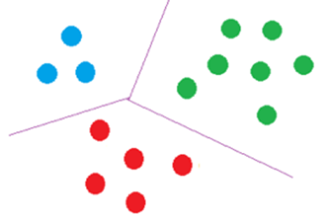
1-) K-Means Kümeleme Algoritması Adımları
Adım 4 : Ardından aynı kümeler içerisinde tekrar bir merkez noktası hesaplanır.
Adım 5 : Daha sonra merkez noktası kararlı hale gelinceye kadar ilk iki adım tekrarlanır.

Slide 14
1-) K-Means Kümeleme Algoritması
K-Means algoritmasının bazı problemleri vardır. Yapılan örnekte küme sayısını üç olarak aldık. Fakat küme sayısını kullanıcı belirleyeceği için bu sayı her zaman optimum olmayabilir.
Başka bir problem ise başlangıçta rastgele olarak atanan merkez noktaları her zaman başarılı bir kümeleme işlemi başlatmayabilir. Çünkü algoritmanın gidişatı başlangıçta rastgele olarak atanan bu merkez noktalarına göre şekillenmektedir. Başlangıçta atanan bu rastgele noktalar için K-Means++ algoritması mevcuttur.
Optimum küme sayısını belirlemek için de WCSS (within-cluster sums of squares) yöntemi kullanılmaktadır.

Slide 15
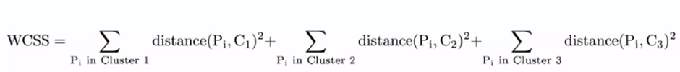
1-) K-Means Kümeleme Algoritması
Amaç her bir küme için o kümedeki noktaların merkez noktalarına olan uzaklıklarının karelerini hesaplamak.
Kümeleme algoritmasında küme elemanları arasındaki mesafe minimum, her küme arasındaki mesafe ise maksimum ise o küme başarılı bir kümedir.

Slide 16
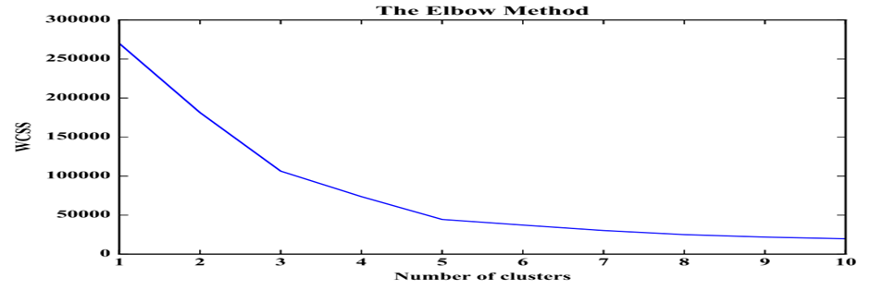
1-) K-Means Kümeleme Algoritması
Eğer küme sayısını olabildiğince artırıp küme içindeki her bir eleman arası mesafeyi azaltırsak WCSS değeri o kadar azalır ve başarılı bir kümeleme gerçekleştirmiş oluruz. Fakat küme sayısını artırmanın da bir limiti vardır. Eğer küme sayısını her bir eleman ayrı bir küme olacak şekilde yaparsak küme elemanları arasındaki mesafe 0 olur ve WCSS de 0 olur. Fakat bu durumda modelimiz overfitting yani ezberleme durumuna uğrar. Onun için optimum küme sayısını WCSS grafiğindeki ani eğim değişimi olan yere göre belirlemeliyiz. Bu grafikteki en uygun değer 3'tür.

Slide 17
1-) K-Means Kümeleme Algoritması Kullanım Alanları
Belge Sınıflandırılması : Belgeleri etiketlere, konulara ve belgenin içeriğine göre birden fazla kategoride kümeleyin. Bu standart sınıflandırma problemi K-Means ile çözülebilir.
Suç Yerlerinin Belirlenmesi : Bir şehirdeki belirli bölgelerde mevcut olan suçlarla ilgili veriler, suç kategorisi, suç alanı ve ikisi arasındaki ilişki, bir şehirdeki ya da bölgedeki suça eğilimli alanlara ilişkin kaliteli bilgiler verebilir.
BT Uyarılarının Otomatik Kümelenmesi : Ağ, depolama veya veritabanı gibi büyük BT altyapı teknoloji bileşenleri büyük hacimli uyarı mesajları içerir. Uyarı mesajları potansiyel olarak operasyonel sorunlara işaret ettiğinden sonraki işlemler için önceliklendirmenin manuel olarak taranmaları gerekir. Verilerin kümelenmesi uyarı kategorileri hakkında bilgi verebilir. Böylece ortalama onarım süresinin azalmasına tahminlerde yardımcı olarak katı sağlar.
Görüntü Tanıma
Oyuncu Analizi
Çağrı Kaydı Detay Analizi
Dolandırıcılık Tespiti

Slide 18
2-) Hiyerarşik Kümeleme Algoritması Nedir?
Hiyerarşik kümeleme, birleştirici ve ayrıştırıcı hiyerarşik kümeleme yöntemleri olmak üzere iki türe sahiptir. Birleştirici hiyerarşik kümelemede başlangıçta her bir değer bağımsız bir küme olarak değerlendirilir ve bu değerler çeşitli algoritmalarla birleştirilip her aşamada bir üst küme oluşturulur. Ayrıştırıcı kümelemede ise başlangıçta tüm değerler bir küme olarak değerlendirilip yine çeşitli ayrıştırma algoritmalarıyla alt kümeler elde edilir. İşlem sonunda dendrogram denen tüm nesnelerin ilişkilerini gösteren bir ağaç yapısı oluşur.

Slide 19
Neden Hiyerarşik Kümeleme Algoritması?
K-means algoritmasının en kötü taraflarından biri küme sayısına karar vermenin zorluğudur. Küme sayısına ancak sistemi çok iyi bilen biri karar verebilir ki bu da probleme göre değişir. Örneğin bir ödev verdiniz ve hangi öğrencinin hangi öğrenciye yakın ödev yaptığını ve kaç küme oluştuğunu merak ettiğinizde küme sayısını önceden bilmenize olanak yoktur. Bir ödevde 3 küme çıkar, diğer ödevde 20 küme çıkabilir. İşte bu noktada x-means ve single pass gibi algoritmalar olsa da hiyerarşik kümeleme küme oluşturma için esnek bir yapı olması sebebiyle bir adım öne çıkar.
Gözetimsiz öğrenme biri olan Hiyerarşik kümeleme, diğer kümeleme yöntemlerine göre daha bilgilendirici bir çıktı üretir. Hiyerarşik kümelemede, küme sayısı önceden belirlenmesi gerekmemektedir.

Slide 20
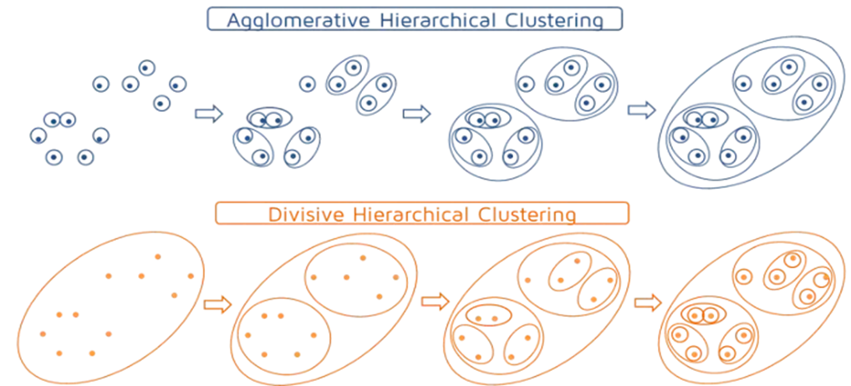
Bu yöntemde ise iki adet yaklaşım bulunmakta:
Agglomerative: Her bir veri öncelikle kendine ait bir küme oluşturur. Ardından birbirine en yakın olan iki küme birleşerek yeni bir küme oluşturur ve bu işlem tek bir büyük küme oluşuncaya dek devam eder.
Divisive: Bu yaklaşımda ise tüm veriler öncelikle tek bir küme içerisinde ele alındıktan sonra her bir veri noktası birer küme oluncaya dek bölünme işlemi gerçekleşiyor.

Slide 21
Divisive'e Devam Edelim:
Ayrıştırıcı hiyerarşik kümeleme yöntemin adımları ve akış şeması:
Her nesneler için değer oluştur ve her nesneyi bir küme olarak ata. (Bu durumda N tane nesne için N adet küme oluşur.) N x N bir matris oluştur.
En yakın olan iki nesneyi grupla. Matrisi kullanarak nesneler arası uzaklık değerlerini hesapla.
N=N-1 boyutunda yeni matrisi oluştur. Taki N değeri 1 oluncaya kadar Adım 2. ye geri dön.

Slide 22
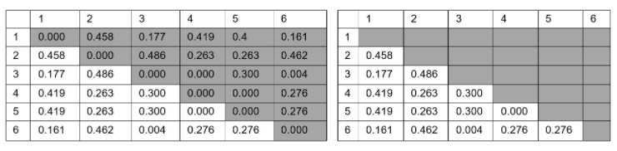
Adım 1:
Verinin Hazırlaması ve matrisin oluşturulması
Veri hazırlama aşaması çalışma alanına göre farklılık gösterebilir. Bu kümeleme yönteminde veriler arasındaki benzerlikleri içeren bir matris oluşturmalıyız. Örneğin gönderilen ödevleri için kelime veya karakter benzerliği kullanılabilir. Dokümanlar arasındaki benzerlikler bulunduktan sonra aşağıdaki gibi bir matris elde edebiliriz.
Birinci matris ödevler ve ödevler arasındaki benzerlikleri göstermektedir. Örneğin 1 ve 2 nolu öğrenciler 0.458 oranında bir benzeşim bulunmaktadır. Tabii, 2 – 1 nolu bakışta aynıdır, yani simetriktir ve 1-1 nolu dokümanlar ise beklenildiği aynı dokümanlar olduğu için hiç bakmaya gerek yoktur. Bu noktada sadece matris-2’deki verileri kullanılabilir. (iç içe olan for döngüsü üzerinde bir düzenleme ile veya bir if şartı ile gereksiz ver benzerlikleri kolayca göz ardı edilebilir.)

Slide 23
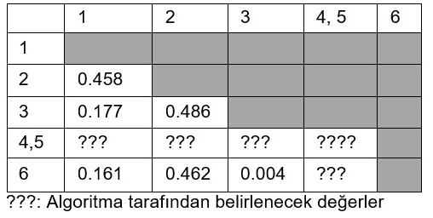
Adım 2:
Matris üzerinde en küçük değer (maksimum benzerlik) 4 ve 5. öğrenci ödevlerinin benzerlik oranını gösteren 0 değeridir. Başka bir deyişle bu iki öğrencinin ödevleri tamamen aynıdır. 4 ve 5’ten yeni bir küme üretilebilir. Şimdi birleştirme işlemini yapalım ve yeni matrisimizi oluşturalım.
4 ve 5. kişiler birinci kümemiz oldu ve birleşti. “???” li kısımların hesabını yapalım. Bu noktada “???” kısımlar farklı şekillerde hesaplanabilir.

Slide 24
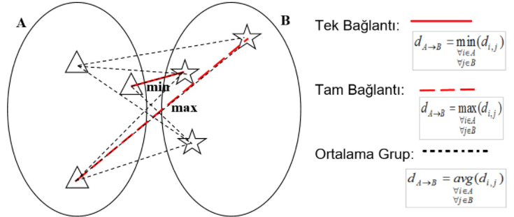
Hiyerarşik Kümeleme Hesaplama Yöntemleri: Tek Bağlantı (Single-Link), Tam Bağlantı (Complete-Link) ve Ortalama Bağlantı (Average-Link) Kriterleri
Hiyerarşik kümelemede, sayısal değerler üzerinden farklı hesaplama yöntemlerine göre bir küme üretilir. Bu noktada üç farklı Tek Bağlantı, Tam Bağlantı ve Ortalama Grup yöntemlerinden biri kullanılabilir.
Tek bağlantı kümeleme, her adımda en küçük mesafeye sahip en yakın üyeler kullanarak iki kümenin birleştirilmesidir. Bu algoritmaya, en yakın komşu algoritması da denir. Tam bağlantı kümeleme, tek bağlantının tam tersine her adımda en büyük mesafeye sahip en uzak üyeler kullanılarak iki kümenin birleştirilmesidir. Bu algoritmaya bu sebepten dolayı en uzak komşu algoritması da denir. Ortalama grup algoritması ise iki karşılıklı küme arasındaki tüm mesafelerin ortalamasıdır. Bu algoritma ile tek bağlantı ve tam bağlantı algoritmalarında elde edilen değerlerin arasında bir değer elde edilir (Manning ve ark., 2008).

Slide 25
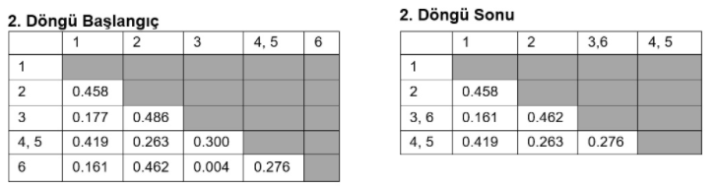
(4, 5) kümesi yapıldıktan sonra yeni değerler hesaplanmalıdır. Bu hesap sırasında Şekil 1’deki matris bilgileri kullanılır. Bu aşamada min, max veya avg algoritmalarından biri kullanılır. Bu örnekte min değerini kullanılacaktır. Min yani Tek Bağlantı hesabı:
Tek bağlantıya göre bu kümelerden en küçük değerler seçilir. İki ödev birbiriyle aynı olduğu için tüm benzerlikler aynı çıkmıştır. Şimdi ikinci döngüye geçelim. Yeni oluşan matriste en küçük değer 0.004’tür. Başka bir deyişle 3 ve 6’ıncı öğrencilerden yeni bir küme oluşturulacaktır.

Slide 26
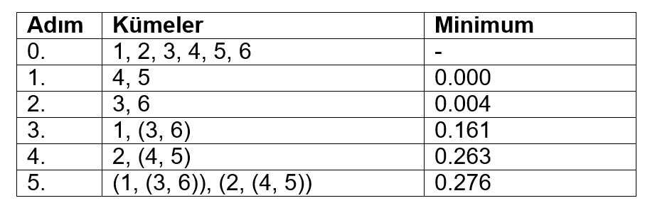
Adım 3:
Her döngünün sonunda küme sayısı 1 azalır ve küme sayısı 1 oluncaya kadar aynı işlemler tekrar eder. Her adım sonunda bir birleşim işlemi olur. Adım adım oluşan kümeler / ilişkileri ve seçilen minimum değerler aşağıda verilmiştir.
Bu aşamada küme sayısına karar vermek gerekir. Küme sayısı karar vermek için dendrogram kullanılır.

Slide 27
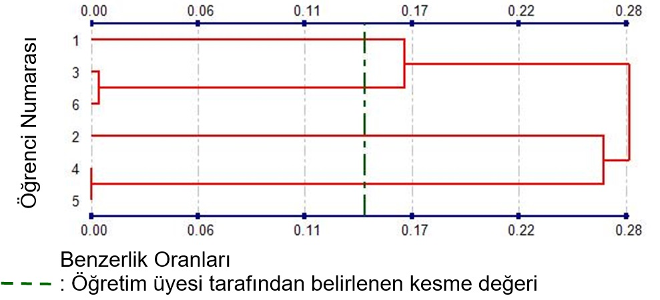
Dendrogram
Dendrogram tüm nesnelerin ilişkilerini gösteren bir ağaç yapısı oluşur. Bu grafik, küme sayısını belirlemede kolaylık sağlar. Küme sayısı belirlemek için kesme değeri belirlenmelidir. Ödevlerde benzerlik kaçınılmazdır.
Öncelikle (4, 5)’in 0 değeri çizilmiş ardından (3, 6)’nın 0.004 değeri çizilmiştir. Bu şekilde tüm kümeleme sonuçlarının çizimini yapılır. Ödev değerlendirmede dendrogram sayesinde öğretim üyesi çok rahat şekilde yapılan ödevleri yorumlayabilir. Örneğin 4 ve 5 nolu öğrencilerin aynı ödevi gönderdiği 3 ile 6 nolu öğrencilerin ise çok az bir farklılık içerdiğini görmektedir. 1 nolu öğrencinin 3 ve 6 nolu öğrencilere benzer bir ödev yaptığı görülmektedir. Bu benzerlik öğretim üyesi tarafından kopya oluşturacağı düşünülürse 0.161 büyük bir kesme değeri seçilebilir. Eğer farklı bir ödev yaptığı düşüncesinde ise şekildeki gibi 0.15 kesme değerini seçebilir. Bu kesme değeri kullanıldığında 1, (3, 6), 2, (4, 5) olmak üzere 4 adet küme oluşmaktadır. 1 ve 2 nolu öğrenciler orjinal ödev yaptığı görülmektedir.

Slide 28
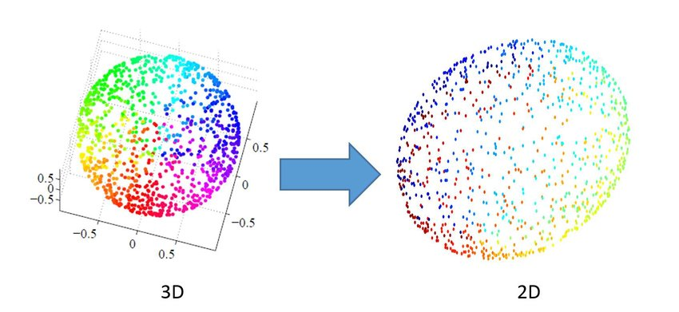
Boyut Küçültme Nedir?
Gerçek hayattaki veriler çok fazla boyuta (özniteliğe) sahip oluyor ve boyut büyüdükçe veri temizlemeden model kurmaya bütün süreçlerde harcamamız gereken zaman ve kaynaklar artıyor. Boyut azatma bu sorunun önüne geçmek için kullanılan yöntemlerden biridir. Hemen her veri setinde bazı öznitelikler arasında yüksek korelasyon oluyor ve bu bizim gereksiz bilgiye sahip olmamıza ve modelimizde overfitting problemine sebep olabiliyor.

Slide 29
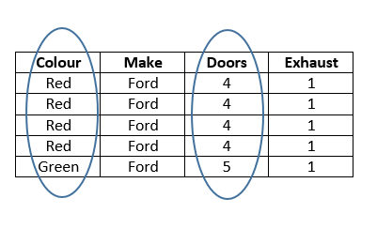
Nasıl Uygulanır ?
Boyut küçültmenin en kolay yolu verimizi en iyi tanımlayan öznitelikleri bulup diğerlerini atmaktır (öznitelik seçimi — feature selection). Dikkat edilmesi gereken nokta en az bilgi kaybıyla bu işi yapmaktır ve aslında önemli olan öznitelikleri silmemektir. Bunu yapmak için verideki dağılımın maksimum varyansını-bilgisini tutan minimum sayıda değişken oluşturuyoruz. Eğer bir değişken her örnek için aynı değere sahip ise gereksiz bir değişkendir. Biz en yüksek varyansa sahip olan değişkenleri bulmalıyız.

Slide 30
HDI(İnsani Kalkınma Endeksi)
Buna en güzel örneklerden biri HDI(İnsani Kalkınma Endeksi) hesaplaması olabilir. Ülkelerin sahip olduğu değişkenlerden bazıları (wiki): resmi dil, yüz ölçümü (toplam), su oranı, nüfus, nüfus yoğunluğu, GSYH, para birimi, trafik akışı, hukuk, dış ilişkiler, din, eğitim, sağlık, sanayi, tarım, turizm… Bunlara ek olarak ülkeden ülkeye değişen yüzlerce değişken sıralayabiliriz.

Slide 31
HDI(İnsani Kalkınma Endeksi)
PCA metodu sanayi, tarım, turizm vs. ekonomiyle ilgili yüzlerce değişkeni ve nüfusu kullanıp kişi başına düşen gayri safi milli gelir diye tek bir değişken oluşturuyor. Yani yüzlerce boyutluk bilgi en az bilgi kaybıyla tek boyutta tutulmuş oluyor.
HDI hesaplamalarında sadece 5 özniteliğe bakılarak pek de itiraz edilmeyecek bir tablo karşımıza çıkıyor.
Kişi başına düşen gayri safi milli gelir
Kişi başına düşen gayri safi milli gelir sıralaması — HDI sıralaması
Beklenen ortalama yaşam süresi
Beklenen eğitim yılı
Ortalama eğitim yılı

Slide 32
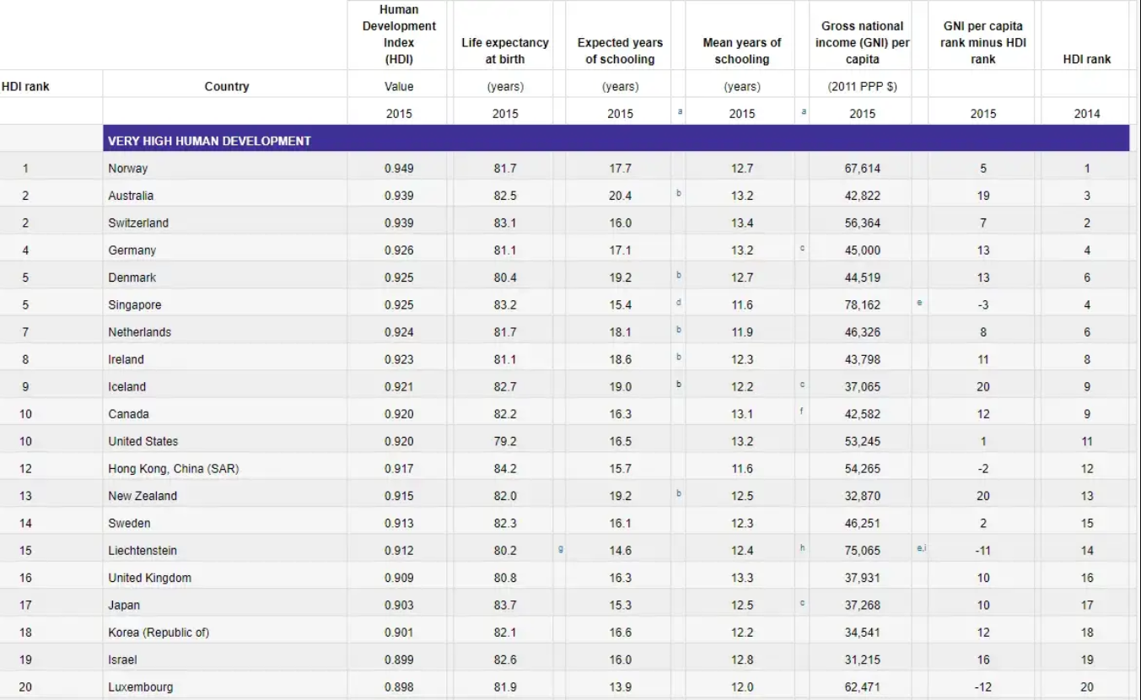

Slide 33
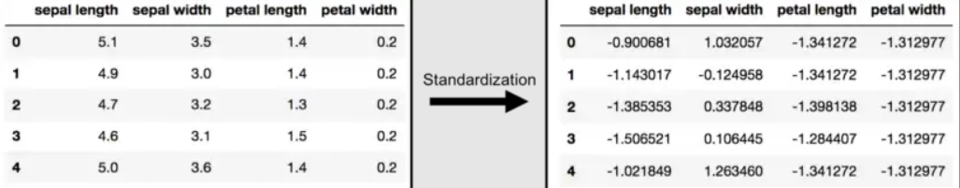
PCA Metodu
Boyut azaltma işlemlerinde sıklıkla kullanılan PCA verideki gerekli bilgileri ortaya çıkarmada oldukça etkili bir yöntemdir. PCA’nın arkasında yatan temel mantık çok boyutlu bir veriyi, verideki temel özellikleri yakalayarak daha az sayıda değişkenle göstermektir. En iyi sonucu elde etmek için genelde öncelikle standardizasyon yapılır.
x = StandardScaler().fit_transform(x)

Slide 34
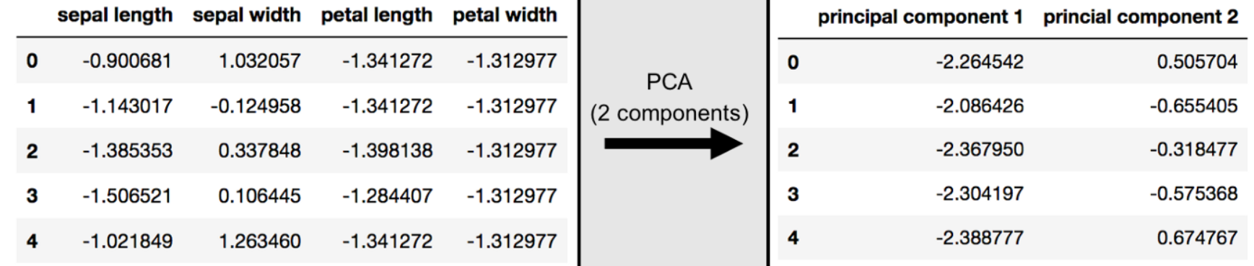
PCA Metodu
Sonrasında PCA uygulanılır.
from sklearn.decomposition import PCApca = PCA(n_components=2)principalComponents = pca.fit_transform(x)principalDf = pd.DataFrame(data = principalComponents, columns = ['principal component 1', 'principal component 2'])

Slide 35
PAZAR SEPETİ ANALİZİ (MARKET BASKET ANALYSIS)
Pazar Sepeti Analizi Nedir?
Pazar Sepeti Uygulamaları
Pazar Sepeti Örnekler
Apriori Algoritması kullanarak Pazar Sepeti Analizi

Slide 36
Pazar Sepeti Analizi Nedir?
Pazar sepeti analizi, tüketicilerin satın alma davranışlarının analiz ederek ürünler arasındaki ilişkileri ortaya çıkaran ve şirketlerin büyük ölçekte satış yapmasını amaçlayan bir yöntemdir.
Örneğin bir marketten müşterilerin süt ve peynir satın alımlarının %70'inde bu ürünler ile birlikte yoğurtta satın alınmıştır. Pazar sepeti analizi bu ilişkiyi ortaya çıkarır ve satıcılar buna göre bir satış politikası izlerler.
Tüketicilerin satın alma davranışları, alışveriş alışkanlıklarının ve birlikte aldıkları ürünlerin incelenmesiyle elde edilir.
İşletmeler daha fazla ürün satabilmek için müşteri alışkanlıkları bilmek ve ortaya çıkarmak istemektedir.
Amerika'da e-ticaret devi Amazon'un gelirlerinin ciddi bir kısmını (yaklaşık %75’i) bu şekilde elde ederken, Netflix ise yaklaşık %35’ini elde eder.

Slide 37
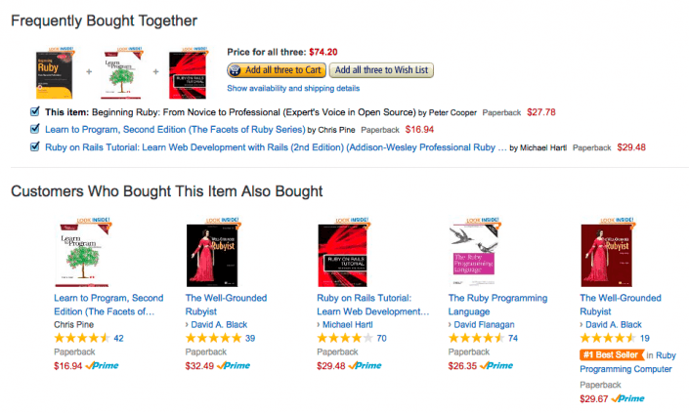
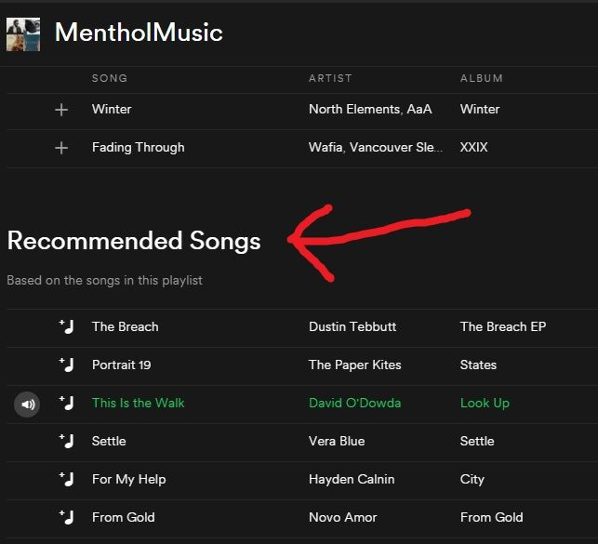
Bunlara ek, Spotify kullanıcılarına tavsiye olarak önereceği müzikleri kullanıcıların alışkanlıklarını analiz edip ürün ve kullanıcı bazlı benzerliklerden yararlanarak kullanıcılara sunar.
Tüm bunların yanında, "sıklıkla birlikte alınan ürünler" ve "bu ürünü alanlar bunu da aldı" gibi başlıklar da pazar sepeti analizinin bir sonucudur.

Slide 38
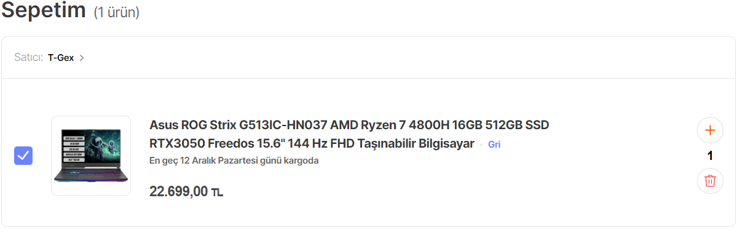
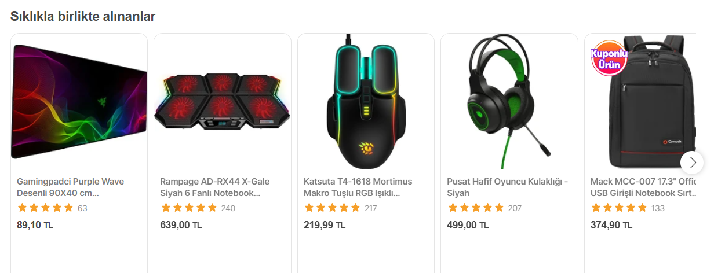
Pazar Sepeti Uygulamaları
Çapraz Satış Yapılması(Cross-Sell): Bir ürünü satarken, bu ürünü tamamlayacak bir yan ürünü, ürünle beraber tüketiciye sunarak, tüketicinin birden fazla ürünü satın almaya yönlendirecek satış yöntemidir. Tüketicinin, “Sepet” sayfası üzerinde de kullanıcının sepete eklediği ürünle ilgili olabilecek alternatif ürünleri listelenmesi bir çapraz satış örneğidir.

Slide 39

Müşteri Davranışlarının İncelenmesi(Costumer Behaviour): Pazar sepeti analizi yapılarak, doğru müşteriye doğru zamanda doğru ürünleri sağlamak için tüketicilerce birlikte satın alınan öğelerin kombinasyonlarını incelenir. Kilit nokta, satın alma modellerini belirlemek, değer taşıyan trendleri belirlemek ve bu ürünleri kolayca erişilebilir bir şekilde sunmaktır. Bu benzerlikler, verimliliği ve nihai karlılığı artırmak için kullanılabilir.

Slide 40
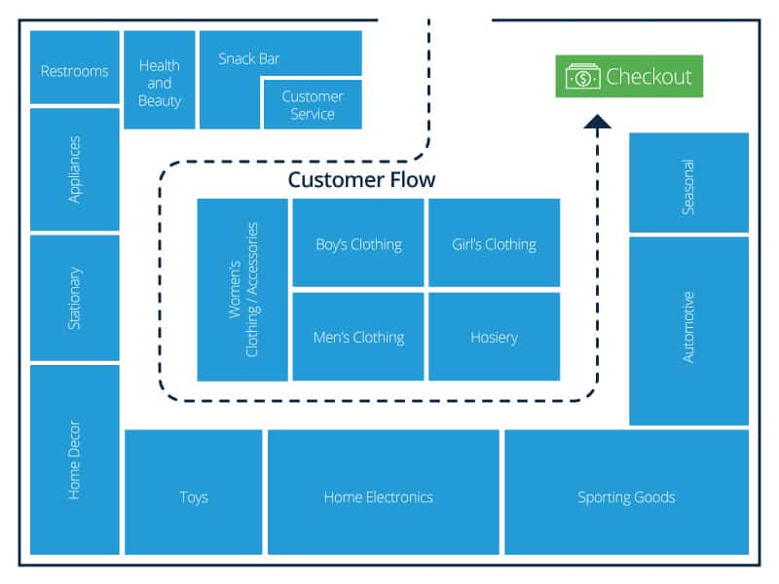
Mağaza Düzeni(Store Layout): Satışları ve geliri artırmak için mağazadaki ürünler pazar sepeti analizine göre düzenlenebilir.
Pazar sepeti analizine göre ürünleri müşterinin dikkatini çekecek ve diğer ürünü satın alma kararına yardımcı olacak şekilde sıralayabilir veya yerleştirilebilir.
Pazar sepeti analizi, satışların artmasıyla sonuçlanan ürünleri ve kombinasyonları düzenlemek için bir rehber görevi görür.

Slide 41

Satış Uzmanları(Sales Influencers):
Satış uzmanları, hedef kitlelerine ürün veya hizmet tanıtmak için markalarla işbirliği yapan kişilerdir.
Bir perakende mağazası, birbiriyle bazı ilişkileri olan binlerce ürün içerir. Çoğu durumda, bir ürünün satışı, diğer ürünlerin satışlarındaki artış veya azalıştan kaynaklanır. İşte burada satış uzmanları pazar sepeti analizi kullanarak doğru ürünler arasındaki ilişkileri belirler.

Slide 42
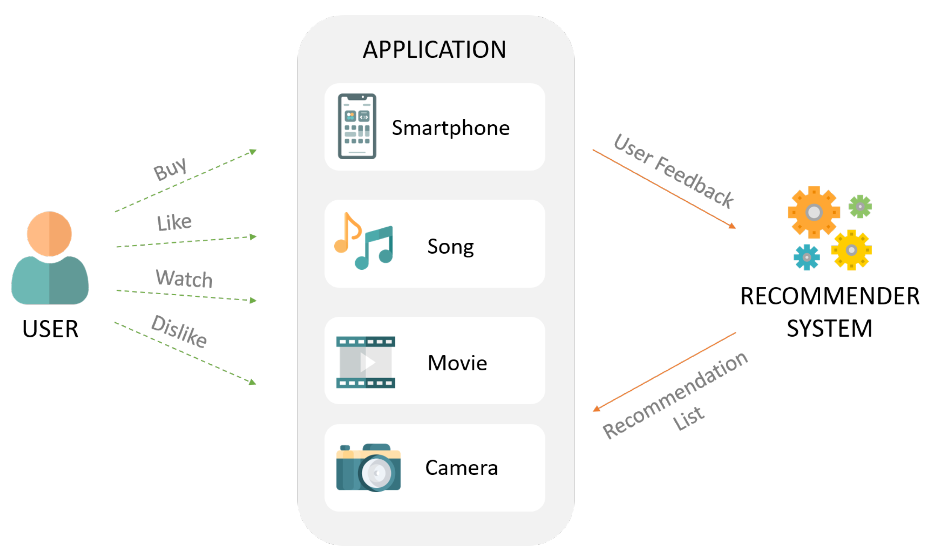
Tavsiye Motorları(Recommendation Engines)
Pazar sepeti analizi, tavsiye motorlarını güçlendiren temel ilkedir.
Tavsiye sistemleri, kullanıcıların deneyimlerini, davranışlarını, tercihlerini ve ilgi alanlarını kullanarak tüm dijital dünyayı keşfetmelerinin birincil yolu haline geliyor. Bilgi yoğunluğunun ve aşırı ürün alışverişinin olduğu bir dünyada, bir tavsiye motoru, şirketlere tüketicilere kişiselleştirilmiş bilgi ve çözümler sunmanın verimli bir yolunu sunar.

Slide 43
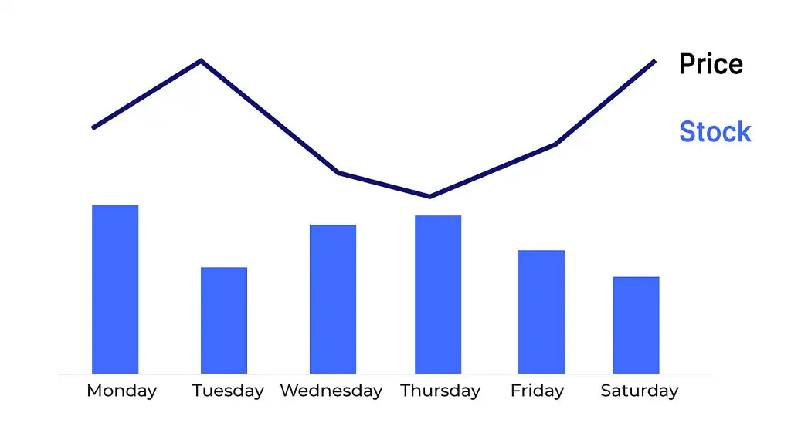
Fiyatlandırma Faktörü ve Satış Stokları(Pricing Factor and Sales Inventory):
Stok bazlı fiyatlandırma, fiyatların stok seviyelerine veya tahminlere göre ayarlandığı bir dinamik fiyatlandırma şeklidir. Bir ürünün fiyatını mevsimsellik, haftanın günü, rakip şirket fiyatları vb. dahil olmak üzere birçok faktör belirlerken, belirli bir ürünün elinizde bulunan gerçek miktarı, fiyatları hesaplarken son derece önemlidir.
Örnek olarak belirli yaş grubundaki annelerin süt tozu aldıklarında, aynı zamanda bebek bezi satın aldıklarını varsayarsak bu, perakendecilerin fiyatları belirlemesine ve ayrıca satış hacmini korumasına yardımcı olur.

Slide 44
Apriori Algoritması kullanarak Pazar Sepeti Analizi
Apriori algoritması, nesneler arasındaki pazar sepeti analizini hesaplamak için kullanılan algoritmayı ifade eder.
Apriori algoritmasını hesaplamak için üç kavram vardır:
1- Support: X ve Y ürünlerinin birlikte satın alınması olasılığını belirtir.
Support(X, Y) = frequency(X, Y) / N
2 – Confidence: X ürününü alanların Y ürününü alma olasılığını belirtir.
Confidence(X, Y) = frequency(X, Y) / frequency(X)
3 – Lift: X’in satın alınması durumunda Y’nin satın alınmasının kaç kat artacağını belirtir.
Lift(X, Y) = Confidence(X, Y) / (Support(X))

Slide 45
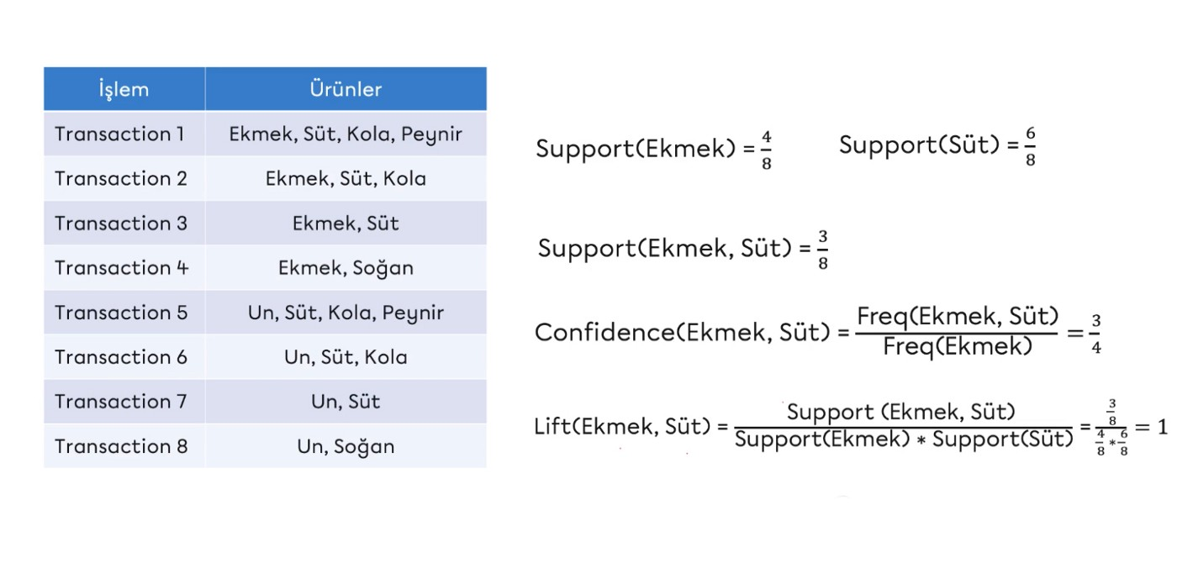
lift < 1 : ürünlerin satışı birbirini negatif olarak etkiler.
lift = 1 : ürünler birbirine bağımlı değildir.
lift > 1 : ürünler arasında pozitif ilişki vardır.
*** Yukarıdaki örnekte lift değeri 1 olduğu için ekmek ve süt ürünleri arasında bir ilişki yoktur.

Slide 46
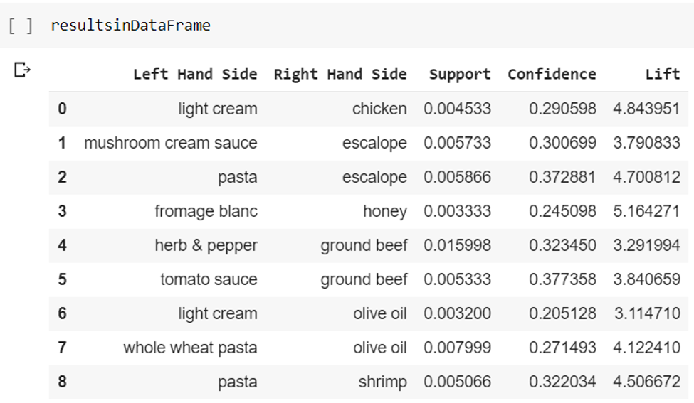
*Fromage blanc >> peynir türü, honey >> bal
Support(fromage blanc, honey) = 0.0033 Confidence(fromage blanc, honey) = 0.245, Lift(fromage blanc, honey) = 5.164
Yapılan 1000 alışverişin yaklaşık %3' ünde peynir ve bal birlikte alınmıştır. Peynir alanların yaklaşık %25' i bal da almıştır. Peynirin satılması balın satılmasını 5 kat daha artırmıştır.

Slide 47
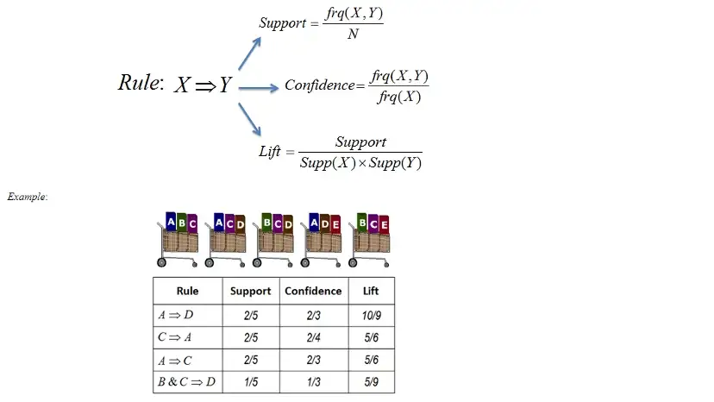
A ==> D için lift değeri > 1 olduğu için bu iki ürün birbirine bağımlıdır.
C ==> A için lift değeri < 1 olduğu için C' nin satışı A' yı olumsuz etkiler. Aynı şekilde A==> C için de geçerlidir.
B & C ==> D için lift değeri < 1 olduğu için B ve C' nin aynı anda satın alınması D' nin satışını olumsuz etkiler.

Slide 48
KAYNAKÇA
https://www.neenopal.com/MarketBasketAnalysis.html
https://www.slideshare.net/uslumetin/birliktelik-kurallar-kullanlarak-pazar-sepeti-analizi-market-basket-analysis-using-association-rules
https://djinit-ai.github.io/2020/09/22/apriori-algorithm.html
https://medium.com/@eminenurnacar/veri-madencili%C4%9Finde-pazar-sepeti-analizi-de44962f2086
https://www.google.com/url?sa=i&url=https%3A%2F%2F7learnings.com%2Fblog%2Finventory-based-pricing%2F&psig=AOvVaw2_Dfl4R5AuyLPJzYu0sPch&ust=1670836738093000&source=images&cd=vfe&ved=0CBAQjRxqFwoTCKjv9oWe8fsCFQAAAAAdAAAAABAD
https://www.veribilimiokulu.com/associationrulesanalysis/
https://cdn-gcp.new.marutitech.com/e8910875_cacf6c36_03dbeffa_frequently_bought_together_min_705x423_c403c2789e.png
https://medium.com/machine-learning-t%C3%BCrkiye/ad%C4%B1m-ad%C4%B1m-makine-%C3%B6%C4%9Frenmesi-b%C3%B6l%C3%BCm-3-denetimsiz-%C3%B6%C4%9Frenme-nedir-f890ada49a40
https://yavuz.github.io/denetimsiz-ogrenme/
https://www.youtube.com/watch?v=CMbLMiJAx_g
https://samed-harman.medium.com/makine-%C3%B6%C4%9Frenmesi-clustering-k%C3%BCmeleme-teknikleri-bd1b59a0a177
https://www.btkakademi.gov.tr/portal/course/player/deliver/python-ile-makine-oegrenmesi-11800

Slide 49
KAYNAKÇA
https://samed-harman.medium.com/makine-%C3%B6%C4%9Frenmesi-clustering-k%C3%BCmeleme-teknikleri-bd1b59a0a177
https://medium.com/@gulcanogundur/pca-principal-component-analysis-temel-bile%C5%9Fenler-analizi-bf9098751c62
https://medium.com/data-science-tr/makine-%C3%B6%C4%9Frenmesi-dersleri-boyut-azaltma-pca-5ae9e902ef92
https://samed-harman.medium.com/makine-%C3%B6%C4%9Frenmesi-clustering-k%C3%BCmeleme-teknikleri-bd1b59a0a177
https://erdincuzun.com/makine_ogrenmesi/hiyerarsik-kumeleme-hierarchical-clustering-odev-benzerlikleri-uzerinden-kopya-gruplarini-bulma/
https://www.btkakademi.gov.tr/portal/course/player/deliver/python-ile-makine-oegrenmesi-11800
https://www.google.com/imgres?imgurl=https%3A%2F%2Fwww.veribilimiokulu.com%2Fwp-content%2Fuploads%2F2019%2F10%2FKumeleme_Notlari_4_K-Ortalamalar_Python_Uygulama_Kumeler_grafik_gosterim.png&imgrefurl=https%3A%2F%2Fwww.veribilimiokulu.com%2Fkumeleme-notlari-4-k-ortalamalar-python-uygulama%2F&tbnid=lQsiD7CoJHQi2M&vet=12ahUKEwjl2PLH__b7AhXdIMUKHU-XAp0QMyhgegUIARCxAQ..i&docid=0P8fBezONugU3M&w=398&h=281&q=k%20means%20k%C3%BCmeleme%20algoritmas%C4%B1%20k%20mean&hl=tr&ved=2ahUKEwjl2PLH__b7AhXdIMUKHU-XAp0QMyhgegUIARCxAQ
https://medium.com/machine-learning-türkiye/adım-adım-makine-öğrenmesi-bölüm-3-denetimsiz-öğrenme-nedir-f890ada49a40
https://www.ibm.com/cloud/learn/unsupervised-learning#:~:text=Unsupervised%20learning%2C%20also%20known%20as,the%20need%20for%20human%20intervention.
https://www.expert.ai/blog/machine-learning-definition/

